Slide 1
Structure de données

Slide 2
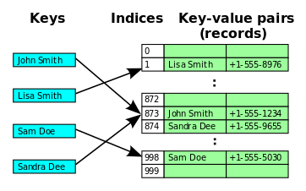
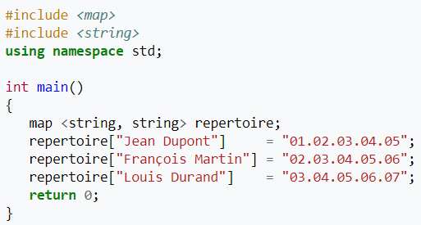
Map/Dictionnaire

Slide 3
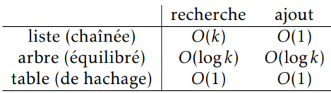
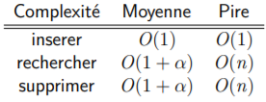
HashMap
Effectuer des opérations d’ajout et de recherches rapidement.
Stocker autant de valeur que l’on souhaite (taille variable).
En moyenne Si collision nombreuses → Pire

Slide 4
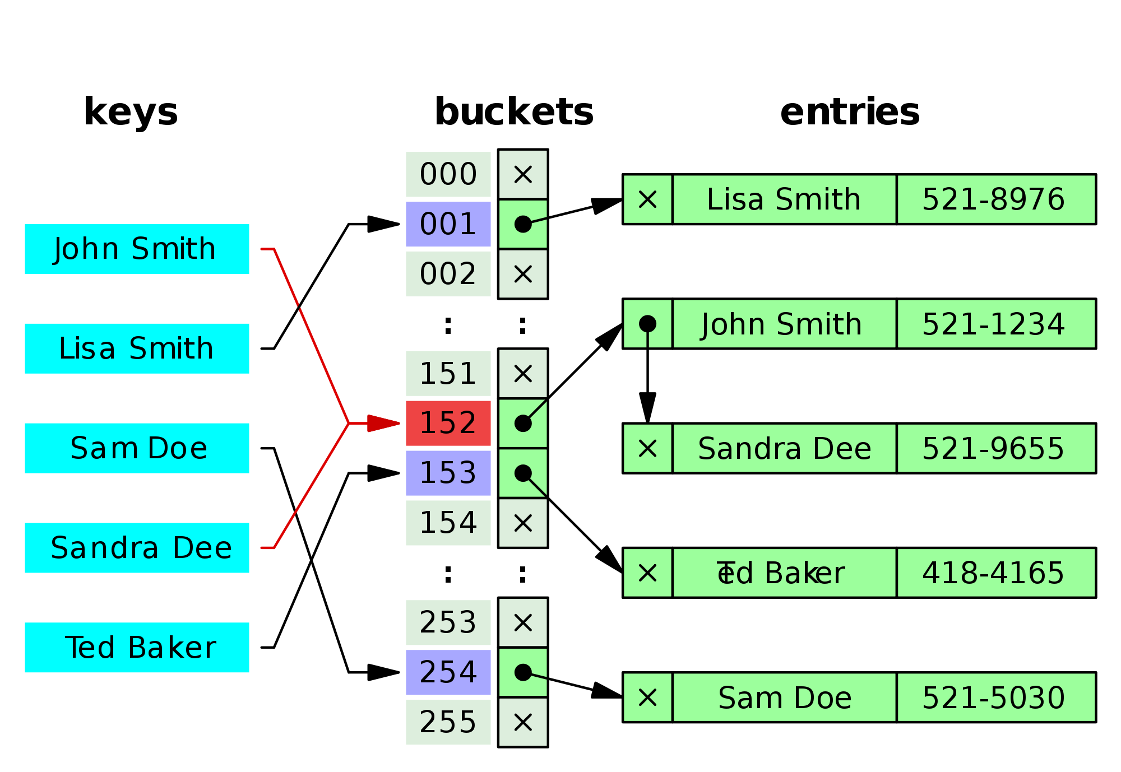
HashMap
Une fonction nécessaire la fonction hash (pour traduire une key en buckets)

Slide 5
HashMap
Pour le hachage, on peut utiliser les algorithmes de cryptage existant plutôt que d’en redéfinir (ex. MD5, SHA-1 ou SHA-2)
Par contre, il est possible que la fonction de hachage renvoi la même valeur pour deux objets différents. On appelle ca une collision (mais c’est tout de même très rare).
Dans ce cas, le deuxième objet sera ajouté à la même « adresse » mais en deuxième position de la liste.
Lorsqu’on définit un nouveau type (une nouvelle classe), on peut y associer une fonction de hachage en définissant une méthode __hash__.

Slide 6
Dictionnaire / Table de Hachage
etudiants = {"Agathe":"Aviron", "Bastien":"Basket", "Christophe":"Capoeira"}
for cle in etudiants.keys():
print(cle)
for cle, valeur in etudiants.items():
print("la clé", cle, "contient la valeur", valeur)

Slide 7
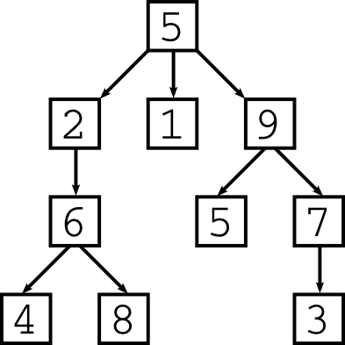
Arbre
Module anytree en python
Ou redéfinit:
class Node:
def __init__(self, data):
self.left = None
self.right = None
self.data = data
root = Node(10)
root.left = Node(34)
root.right = Node(89)
root.left.left = Node(45)
root.left.right = Node(50)

Slide 8
Graphe

Slide 9
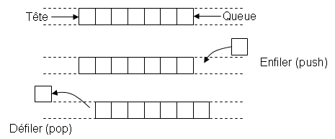
Autres type de structure
File (FIFO)

Slide 10
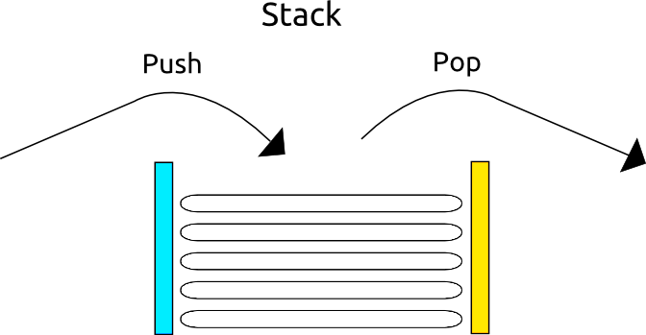
Autres type de structure
Pile (Stack)

Slide 11
Implémentation pile Utilisation
class Pile:
def __init__(self):
self.valeurs = []
def empiler(self, valeur):
self.valeurs.append(valeur)
def depiler(self):
if self.valeurs:
return self.valeurs.pop()
def estVide(self):
return self.valeurs == []
def __str__(self):
ch = ''
for x in self.valeurs:
ch = "|\t" + str(x) + "\t|" + "\n" + ch
ch = "\nEtat de la pile:\n" + ch
return ch
p = Pile()
p.empiler(9)
p.empiler(2)
p.empiler(5)
print(p)
p.depiler()
p.empiler(7)
print(p.estVide())
print(p)

Slide 12

QUIZZ
Notes:
assasin‘s creed origin
graphe

Slide 13
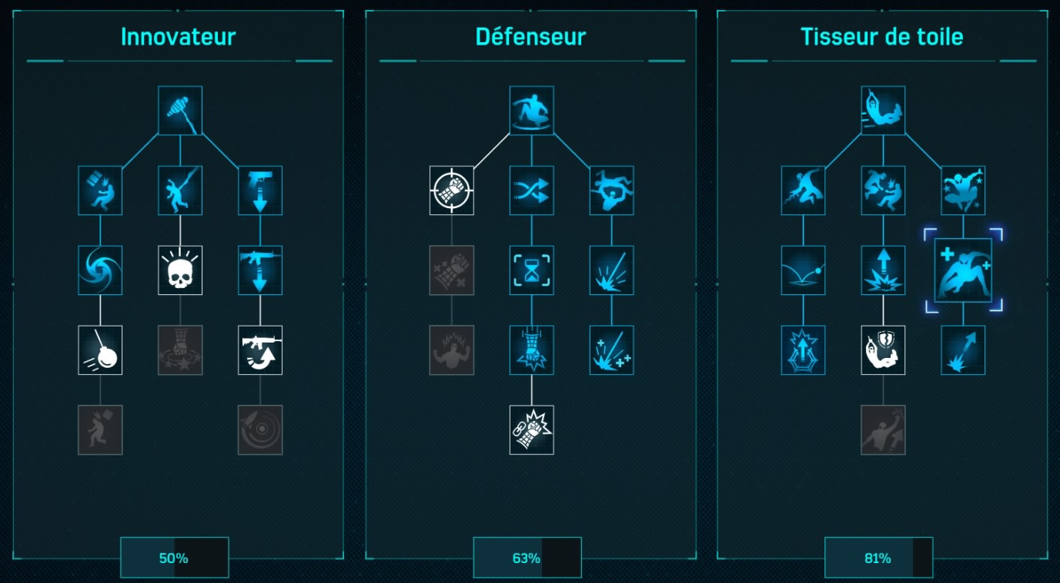
QUIZZ
Notes:
MARVEL’S SPIDER-MAN
arbre

Slide 14
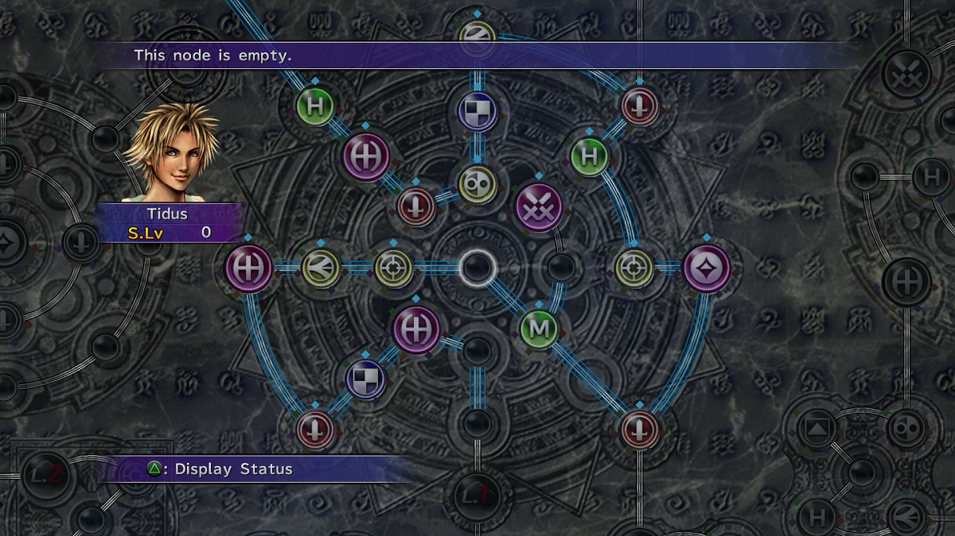
QUIZZ
Notes:
Graphe

Slide 15
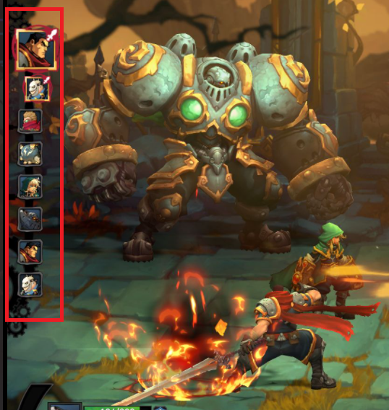
QUIZZ
Notes:
Battle chaser
Pile (stack)

Slide 16
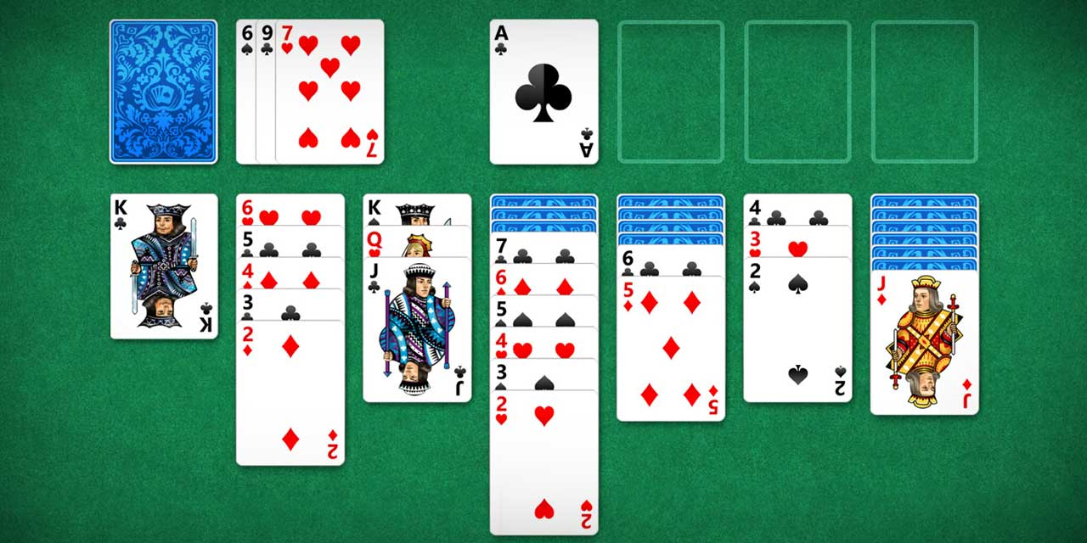
QUIZZ
Notes:
pile
Solitaire

Slide 17
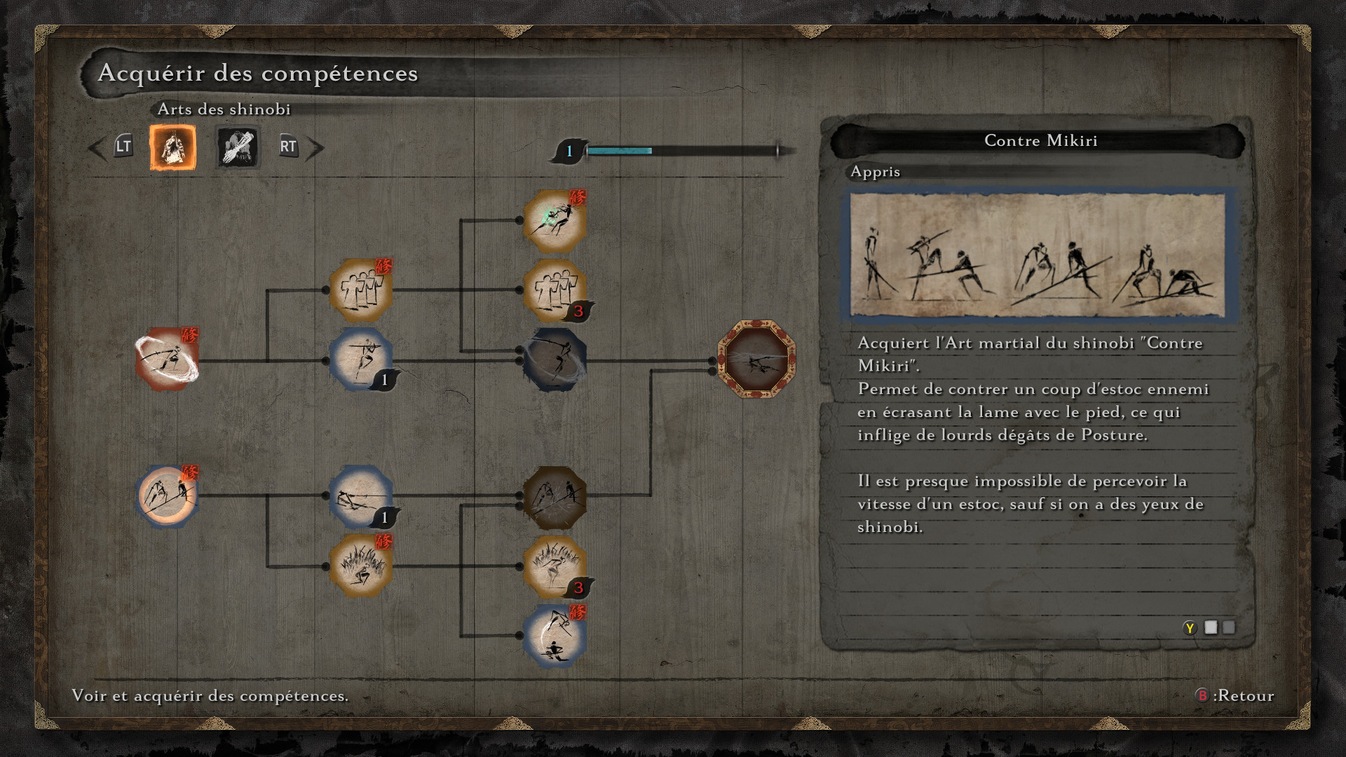
QUIZZ
Notes:
Sekiro
Graphe

Slide 18

QUIZZ
Notes:
Zelda BOTW
« Pile »

Slide 19

QUIZZ
Notes:
New super mario bross
graphe

Slide 20

QUIZZ
Notes:
DBZ Budokai 3
Arbre binaire

Slide 21
Exercice : FILE
1. Créer un type FILE avec des fonctions pour ajouter et retirer les éléments et une méthode pour connaitre sa taille.

Slide 22
Exercice : Dictionnaire
Choisissez 5 mots de la langue française et créez un dictionnaire nommé dico qui associe à chacun de ces mots sa traduction en anglais.
a) Ajoutez une entrée au dictionnaire de la question précédente (un nouveau mot et sa définition).
b) Écrivez une fonction ajoute(mot1, mot2, d) qui prend en argument un mot en français, sa traduction en anglais et ajoute ces deux mots dans le dictionnaire d uniquement si mot1 n’est pas déjà une clé du dictionnaire.
Écrivez une fonction qui affiche à l’écran toutes les valeurs correspondant aux clés qui sont dans votre dictionnaire (ici, tous les mots en anglais qui apparaissent dans votre dictionnaire).
Écrivez une fonction supprime(car, d) qui prend en argument un caractère car et un dictionnaire d et supprime du dictionnaire toutes les entrées correspondant à des clés qui commencent par la lettre c.

